Slide 1
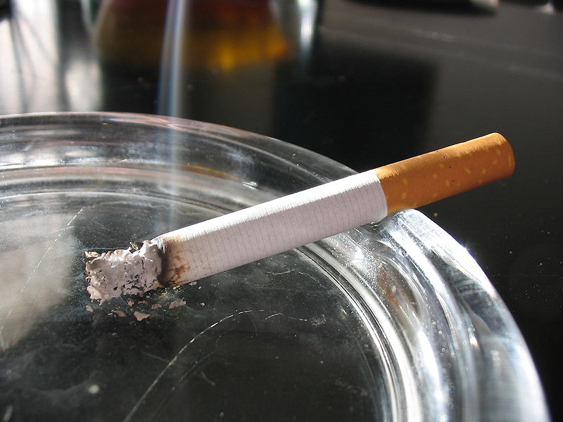
Курение и его последствия.
Выполнила Исламова Лилия Асхатовна.

Slide 2
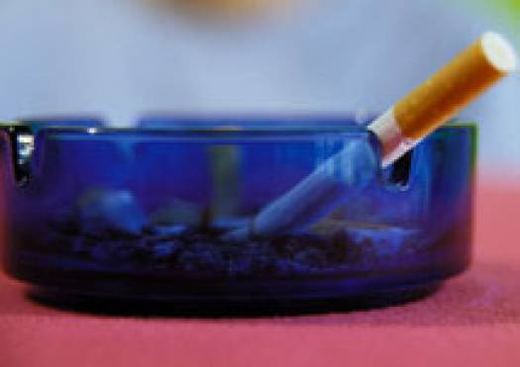
Курение — вдыхание дыма препаратов, преимущественно растительного происхождения, тлеющих в потоке вдыхаемого воздуха, с целью насыщения организма содержащимися в них активными веществами путём их возгонки и последующего всасывания в лёгких и дыхательных путях

Slide 3
О том, что курение является вредным для здоровья, знают почти все, даже дети. Однако в силу того что неприятности и опасности, связанные с курением, как бы отсрочены во времени, каждый курильщик думает, что они его не коснутся, и он живет сегодняшним днем, не думая о болезнях, которые неизбежно поразят его через 10—20 лет (а начавших курить в детском возрасте — и раньше).

Slide 4
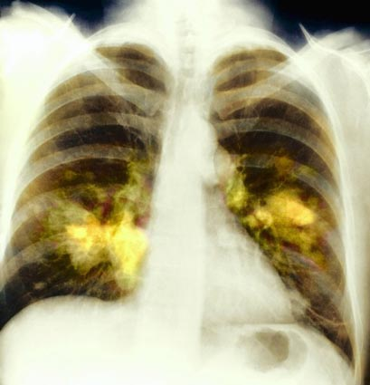
С курением связано до 90 % смертности от рака легких

Slide 5
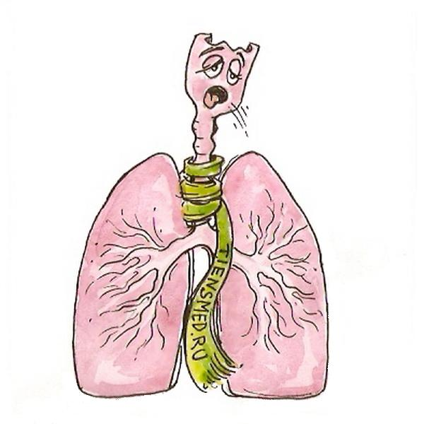
75 % — от бронхита

Slide 6
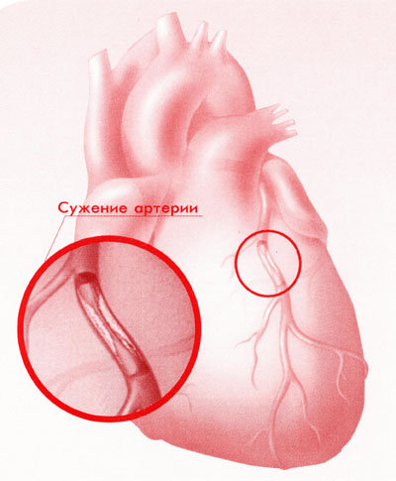
25 % — от ишемической болезни сердца среди мужчин в возрасте до 65 лет.

Slide 7
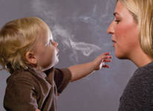
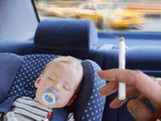
Курение вредит не только вам, но и вашим близким, в том числе, детям. Когда вы курите рядом с ними, они вдыхают дым, что способствует развитию бронхиальной астмы и прочих заболеваний. Число детей, страдающих бронхиальной астмой, растет с каждым годом.

Slide 8
Никотин – яд, необратимо меняющий внешность человека, способствующий раннему старению всех органов, начиная с кожи. Пожелтение белков глаз, зубов, кожи, блеклость, вялость кожи, ранние морщины – постоянные спутники курильщика.

Slide 9
Почему люди закуривают?
Чаще всего люди курят для того, чтобы причислить себя к определенной референтной группе: «крутых», «взрослых», «статусных».
Вторая категория образов, которым хочется подражать – герои книг, рекламных роликов, фильмов.
Третья группа причин – расхожее мнение о том, что сигареты помогают справиться со стрессом, пережить сложную жизненную ситуацию.

Slide 10
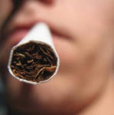
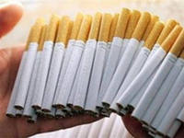
Не бывает «одной-единственной» сигареты. Выкурив одну, ты становишься курильщиком.

